Slide 1
Wulink-NOVA
物联网编程课程

Slide 2
使用RGB LED 与电位器——
多彩台灯

Slide 3
课程思路
一、情景描述
二、知识概念
三、作品制作
四、程序编写
五、拓展与思考

Slide 4
情景描述
一般台灯发出的光线大多数是白色的，比较单调。本课我们将使用RGB LED和电位器模块，制作一台可以随心所欲改变颜色的多彩台灯。

Slide 5
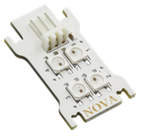
知识概念
RGB LED模块
RGB LED是由红绿蓝三种颜色的发光二极管组成的、可以发出彩色光线的元件（如左图所示）。
RGB LED模块由4个RGB灯珠组成，每个灯珠边上都有编号，可以使用指令，根据编号控制这些灯珠。
RGB是一种颜色模式，通过设置不同的R（红）G（绿）B（蓝）颜色值，可以显示出人类视力所能感知的几乎所有颜色。

Slide 6
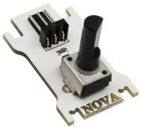
知识概念
电位器模块
WULink-NOVA入门套件中的电位器是一种旋转变阻器（如左图所示），通过调节转轴调整电阻的大小，从而改变输出数值的大小。
电位器模块输出数值的取值范围是
（0，4095）。

Slide 7
知识概念
这个指令在基础功能指令类别中。
使用这个指令可以读取指定模拟口的输出值。
指令默认是模拟口“A0”；通过单击下拉列表，可以选择A0—A3这4个模拟端口。

Slide 8
知识概念
这个指令在显示器指令类别中。
使用这个指令用于告诉主控板连接的RGB模块有几个RGB LED灯，必须在运行RGB LED的其它指令之前至少运行一次。
LED数量默认是4，端口默认为“S0”；通过单击下拉列表，可以选择S0—S3这4个数字口、A0—A3这4个模拟口。

Slide 9
知识概念
这个指令在显示器指令类别中。
使用这个指令可以设置RGB LED发出光线的颜色。
指令默认是第1个RGB LED灯接在“S0”端口的RGB LED红色、绿色和蓝色值均为“0”，也就是不发光。通过单击下拉列表，可以选择S0—S3这4个数字端口、A0—A3这4个模拟端口；“红”、“绿”、“蓝”这三个参数可以直接输入，输入值范围为0~255。为避免亮度过高，伤害视力，请在RGB LED模块未做任何遮挡时，输入值不要超过30。
运行这条指令不能直接点亮RGB LED，需配合“RGB显示”指令才行。

Slide 10
知识概念
这个指令在显示器指令类别中。
使用这个指令可以让RGB LED按照之前设定的颜色进行显示。

Slide 11
由于RGB LED模块有4个灯珠，要同时点亮这4个灯珠，需要使用4次“RGB写入”指令，灯号分别为1、2、3、4。
为了使程序更简洁，可以使用“函数”指令类别中的“函数执行”指令，将初始函数名称“PROCEDURE”更改为“RGB-SET”，新建一个名为“RGB-SET”的函数模块，如左图所示。
知识概念

Slide 12
知识概念
在函数中设置变量后，点开“变量”类目，可以看到R、G、B三个变量

Slide 13
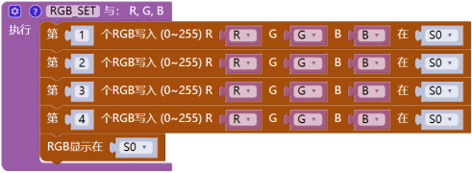
知识概念
参数名称可自定义修改，但是不能为中文，将R、G、B分别作为参数拖进“RGB写入”指令中。RGB显示程序段放入函数如上图

Slide 14
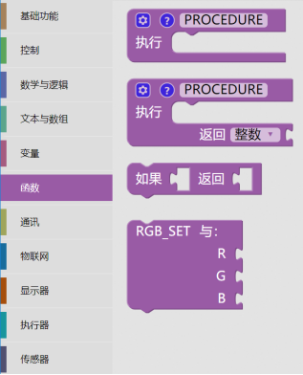
知识概念
此时点开“函数”类目，即可找到新建的“RGB_SET”函数模块：

Slide 15
作品制作
制作一个可以用电位器来
改变颜色的多彩台灯的WULink-NOVA智能装置，
需要使用以下配件：
WULink-NOVA主控板
RGB LED模块
数码管模块
电位器模块
电源适配器
两根白色连接线
一根红色连接线
制作一个可以用电位器来改变
颜色的多彩台灯作品

Slide 16
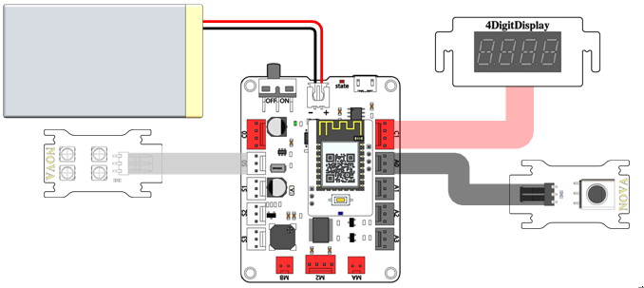
作品制作
“多彩台灯”范例作品硬件连接图

Slide 17
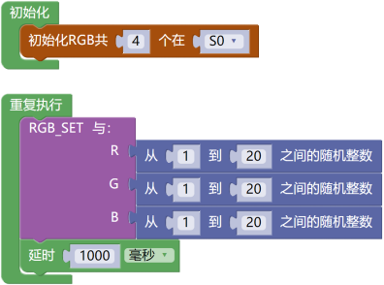
程序编写
RGB LED模块的七彩展示

Slide 18
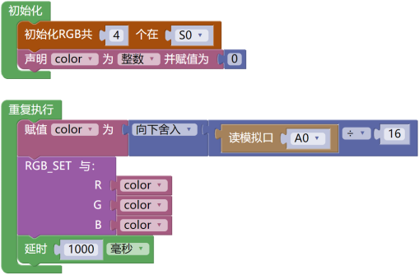
程序编写
R G B的数值相同
会发生什么呢？

Slide 19
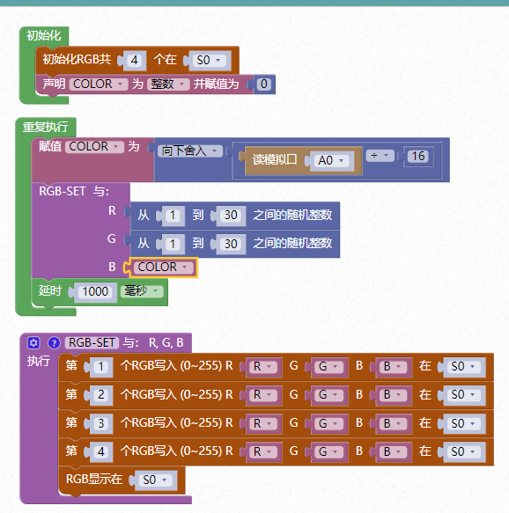
程序编写

Slide 20
拓展与思考
1.怎么样让RGB LED模块的四个灯珠发出不一样的颜色？
2.除了电位器模块，你能否使用单按键模块来控制RGB LED模块呢？
3.如何使用三个电位器模块制作多彩台灯，使得台灯光线的颜色控制更加方便、精确？

Slide 21
谢谢观看

